Slide 1

Evolución Demográfica de Panamá: Perspectivas con los Datos del Banco Mundial
Presentado por: Luis Lasso

Slide 2
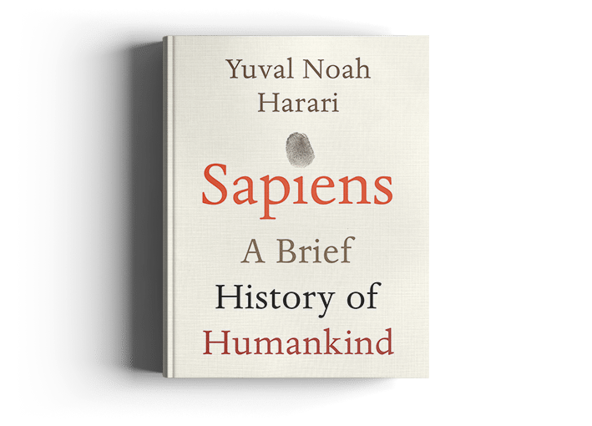
"Durante miles de años los humanos han moldeado su realidad a través de relatos culturales, no a través de instintos.” Yuval Noah Harari

Slide 3
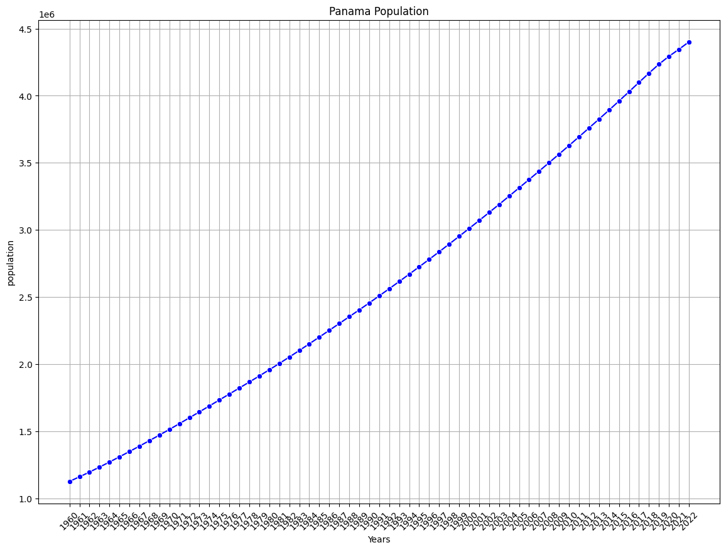
Motivaciones
Cambio brusco de narrativa.
Evidente preferencia entre Jóvenes.
Conversaciones familiares.
Evidentes consecuencias.

Slide 4
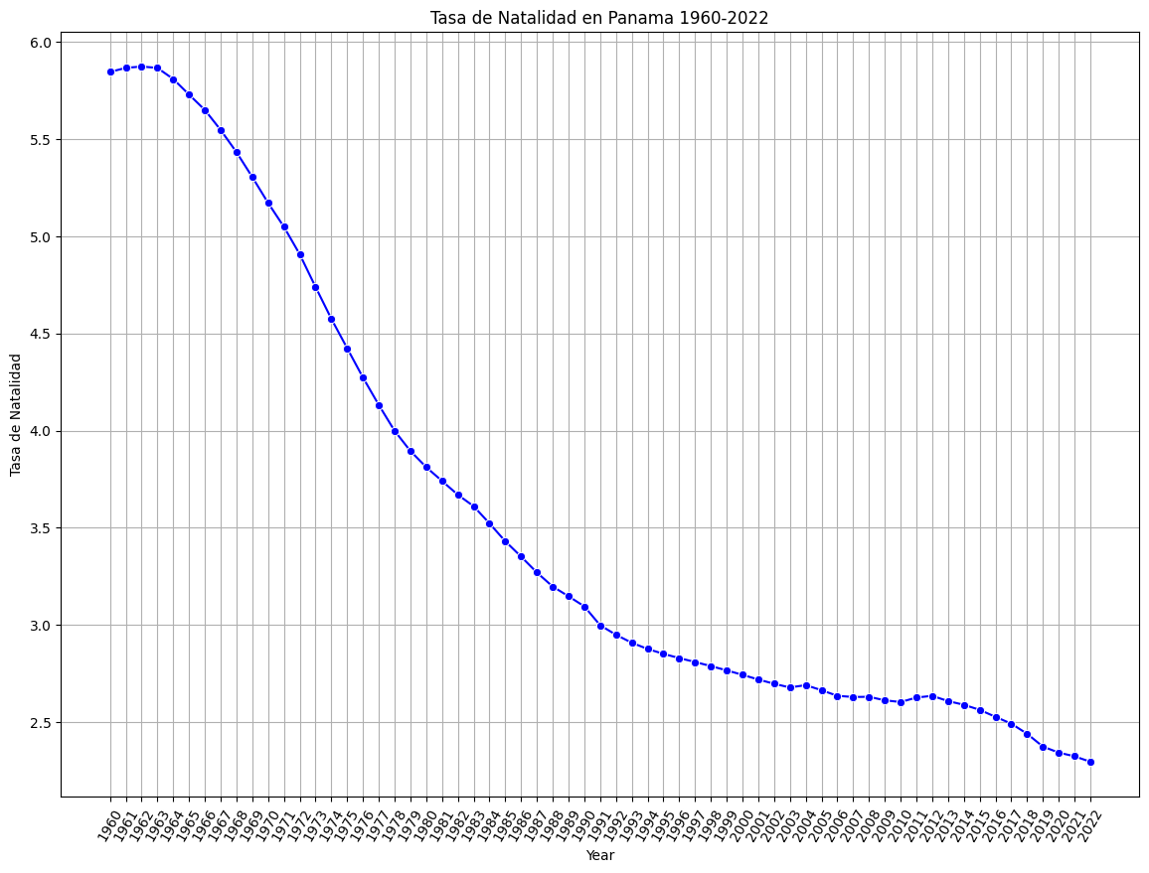
Situacion actual
Disminución sostenida a lo largo de varias décadas.
Resultados visibles tras dos décadas.
Poca discusión acerca del tema.

Slide 5
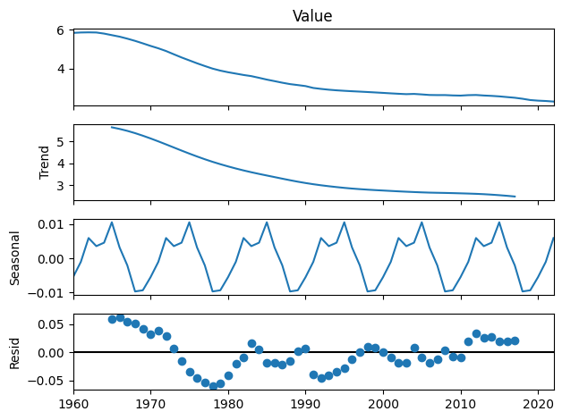
descomposicion
La tendencia actual es a la baja.
Temporalidad casi nula a 10 años.
Residuales disminuidos a traves de las decadas.

Slide 6
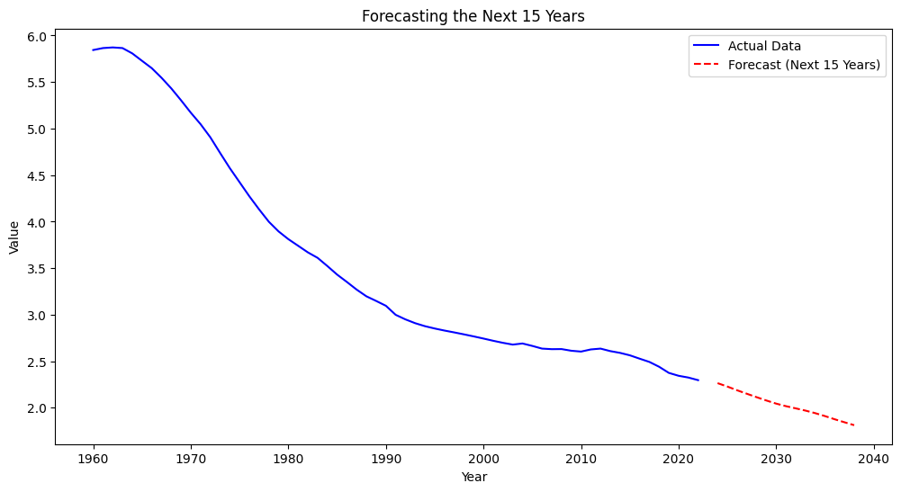
Pronostico
Marcado por la tendencia el modelo muestra reducción sostenida.
La tasa actual esta por debajo de la tasa de reemplazo.
No existen ejemplos concretos de como revertir la tasa.

Slide 7
"Cada cultura tiene sus propias ideas sobre lo que es natural, correcto o deseable." Yuval Noah Harari

Slide 8
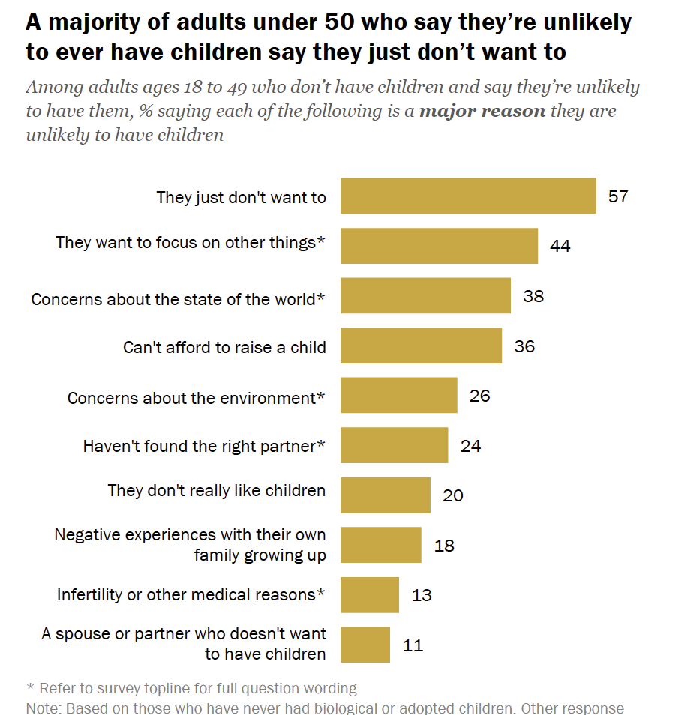
Motivos del declive
La principal razón es que simplemente no quieren.
Enfoque en otras cosas.
Situación mundial.
No pueden costearlo.

Slide 9
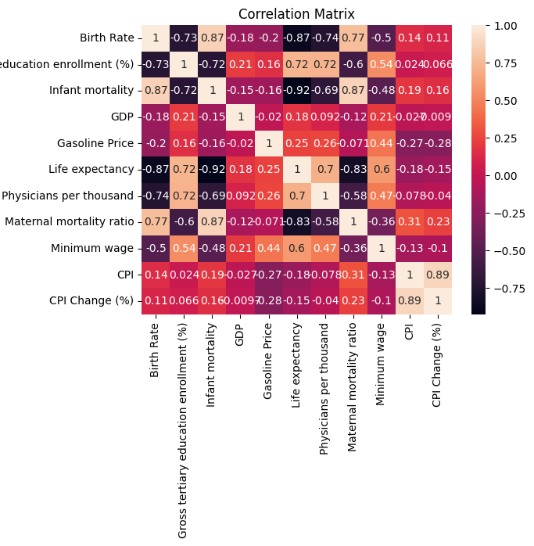
correlacion
Baja incidencia en factores económicos.
Mortalidad infantil y Expectativa de vida.
Educacion Universitaria.

Slide 10
"Las culturas son como algoritmos: recetas para decidir qué hacer cuando se enfrentan a determinadas situaciones." Yuval Noah Harari

Slide 11
Recomendaciones.
Reformas sociales y culturales.
Soluciones habitacionales para parejas.
Perspectivas positivas en el ambiente laboral.
Abordar preocupaciones ambientales y futuras.

Slide 12


